Slide 1
Древнейшая история края

Slide 2
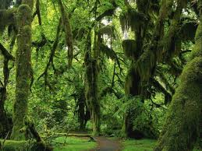
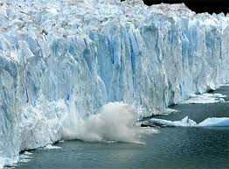
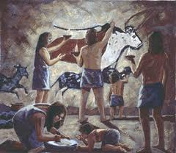
Заселение нашего края человеком началось в завершающий период древнего каменного века-палеолита. Около 10-12 тыс. лет назад наступил период мезолита(среднего каменного века).На территории нашей области заканчивалось таяние ледника. Арктический климат сменился более умеренным, территория края покрылась густыми лесами.

Slide 3
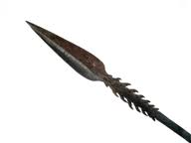
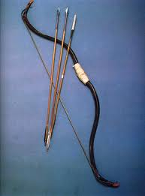
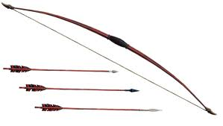
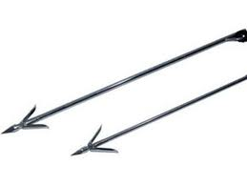
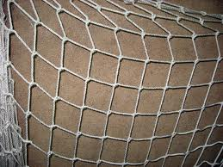
Богатая растительность привлекала в эти районы не только северных оленей , но и кабанов ,лосей, туров, поэтому первобытные люди могли охотиться. Кроме того они занимались рыболовством, собирательством, охотились на водоплавающих птиц.
В качестве оружия люди использовали копья и дротики.
Затем появились люк и стрелы.
Большое значение в ведении хозяйства имело рыболовство. Рыбачили с помощью гарпуна, затем появились сети , плетёные верши, рыболовные крючки. Появились долбленые лодки-челны.

Slide 4
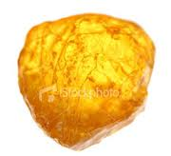
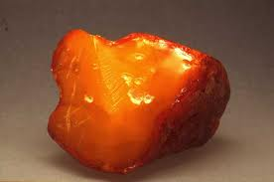
В середине пятого тысячилетия до н.э. на смену мезолиту пришёл неолит(новый каменный век). Завершилось формирование береговой линии Балтийского моря.
Люди, заселявшие территорию нашего края, начали осваивать более прогрессивные приёмы хозяйственной деятельности. Произошёл переход от присваивающего к производящему – земледелию и скотоводству.
В период неолита усиливается межплеменные контакты , начинается сперва межплеменной обмен , а затем местное население получает возможность устанавливать отношения с соседними группами племён , с племенами более отдалённых территорий. Обменным материалом в нашем крае выступал янтарь.
* Взамен местные племена получали кремневое сырьё и другие необходимые материалы и продукты.

Slide 5
Особенностью развития нашего края в бронзовый век (середина 2 тысячелетия до н. э.- 5 век до н.э.) явилось вторжение на территорию Прибалтики кочевых племен, которые по бассейну реки Вислы проникли в Восточную Прибалтику и в дальнейшем заселили лесную зону Восточной Европы от Балтийского моря до верховьев Волги . Их называют балтославянскими индоевропейскими племенами.
С началом эпохи железного века ( с 5 века до н. э.) балтославянские племена разделились на балтов и славян.
На рубеже нашей эры практически завершился период древнейшей истории нашего края.

Slide 6
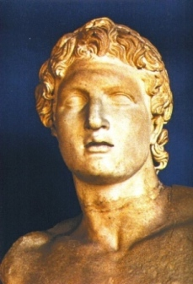
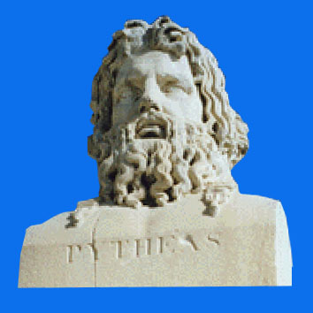
Начало древней истории края
Одним из первых о Стране янтаря сообщил греческий учёный и мореплаватель Пифей. В 9 в. до н.э. он посетил устье Вислы. П его словам , в одном дне пути от этого устья лежал остов Абалус, на берега которого волны во время весенних бурь выбрасывали из моря янтарь.
Этот янтарь местные жители использовали в качестве топлива и продавали его германским племенам.

Slide 7
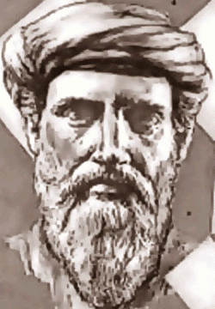
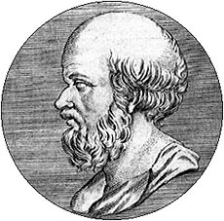
Другой грек , Эратосфен Киренский, примерно через сто лет после Пифея в своей работе «География» изобразил южную часть побережья Балтийского моря.
Описывать древние территории нашего края начали ещё и римляне. У римлян в первые века новой эры большой популярностью использовались украшения из янтаря. Им удалось организовать Янтарный торговый путь, от Рима выводивший к устью Вислы, куда и стекался янтарь, собранный балтскими племенами на побережье своего моря.

Slide 8
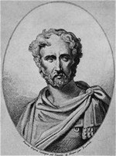
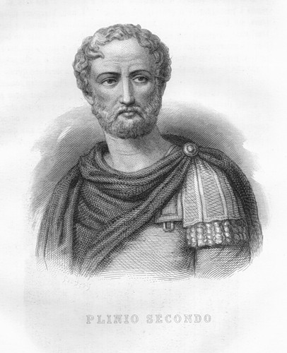
Первым учёным античного мира , которому достоверно стало известно о существовании Балтийского моря и территории, где собирается янтарь, был Гай Плиний Секунд, более известный как Плиний Старший. Он написал «Естественную историю», в которую поместил рассказ о поездке посланца Нерона за янтарём для украшения подиума при гладиаторских играх.
Анализируя текст Плиния, учёные пришли к выводу, что римскому посланцу удалось попасть в устье Вислы, которая в те далёкие времена впадала не в само Балтийское море ,а в нынешний Вислинский залив.

Slide 9
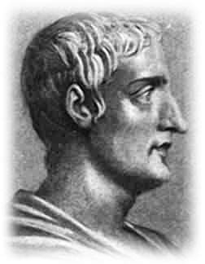
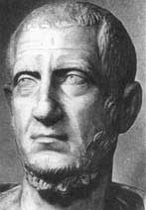
Весьма точную географическую картину юго-восточной Прибалтики с бытовыми подробностями удалось представить на рубеже 1-2 вв.н.э. Корнелию Тациту, римскому писателю и историку. Рассказывая о племенах на правом берегу Свевского моря , он упомянул эстиев, создавших культуру, ставшую предшественницей культуры пруссов на территории нашего края.

Slide 10
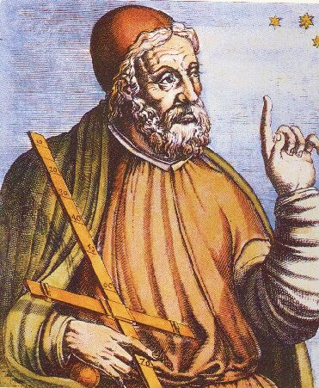
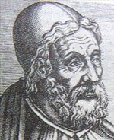
Описание границ территории юго-восточной Прибалтики представил в своей Географии древнегреческий учёный Клавдий Птолемей , современник Тацита. Он назвал эту землю Европейской Сарматией, которая на севере ограничивалась Сарматским океаном и от устья Вислы простиралась на восток , до реки Западная Двина.

Slide 11
Примерно в 880-890 гг. путешественник Вульфстан , проплывший по Балтийскому морю от Шлезвига до Вислинского залива, описал огромную землю Эстландию, в которой было множество поселений, каждое из них возглавлял вождь, и они часто воевали между собой. В середине 10 в. В наших краях побывал арабский торговец Ибрагим ибн Якуб и оставил сообщение о жизни и быте местного населения.
Более развёрнутое описание древней прусской земли, быта и нравов ее жителей на рубеже 13-14 вв. составил летописец Тевтонского ордена Пётр из Дусбурга.

Slide 12
СПАСИБО КОНСТАНТИНУ ИГОРЕВИЧУ И 22+-5 УЧЕНИКАМ ЗА ВНИМАНИЕ =)

